Slide 1


布料识别视觉方案（2D）
►
VISION PLAN

Slide 2
目录：
一．项目描述
二．项目验证
三．配置清单
四．逻辑流程
五. 评估结果&注意事项
六．售后服务说明

Slide 3
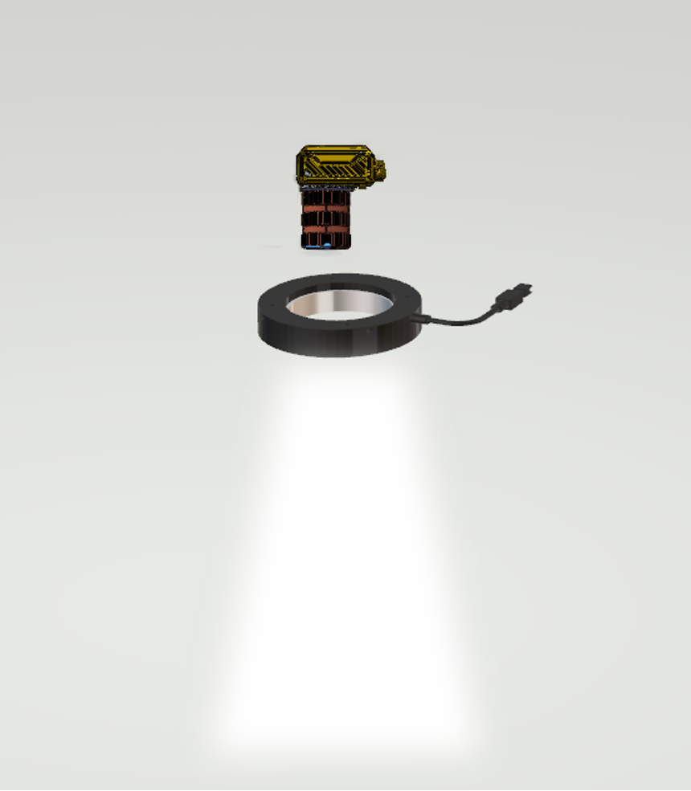
一．
项目描述
●产品名称：布料
●识别内容：色差
●产品材质：棉
●产品颜色：白色
●检测区域(mm*mm)：100.0 * 100.0
●最小识别特征大小(mm)：1.3
●最大工作距离(mm)：不限制
●最小工作距离(mm)：不限制
●来料方式：传送带
●识别节拍(pcs/min)：20
●识别时产品运动速度(m/s)：0
●工作距离(mm)：257
方案布局图

Slide 4

二．
项目验证
参数名称 | 参数值
智能相机型号 | MV-SC6016M-00C-NNN/V2
智能相机类型 | 智能相机
相机接口类型 | Gigabit Ethernet(1000Mbit/s)
相机像素 | 1408 * 1024
镜头型号 | FA0802D
镜头品牌 | CHIOPT
镜头焦距 | 8mm
镜头接口 | C
A(工作距离) = 257mm, B(视野宽度) = 114mm, C(视野长度) = 156mm
视野图

Slide 5
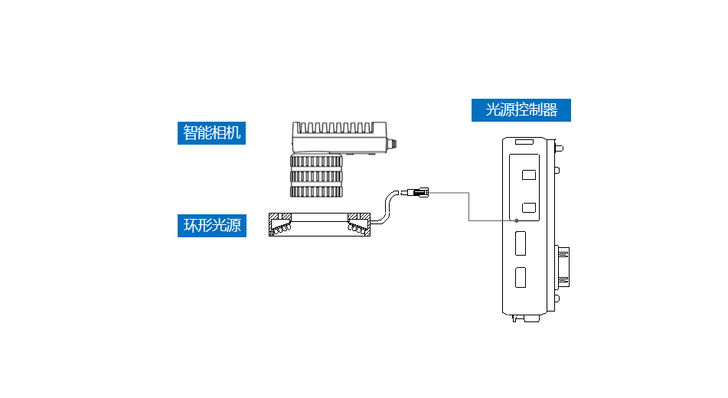
三．
配置清单
系统构成

Slide 6

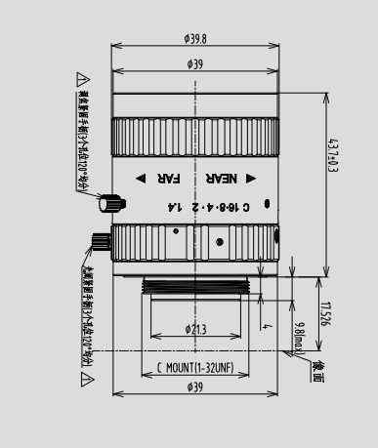
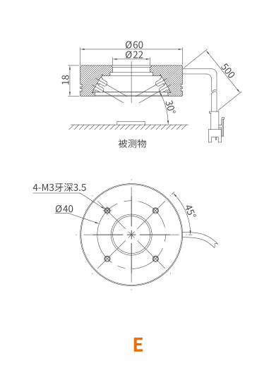
三．
配置清单
尺寸图
相机尺寸图
镜头尺寸图
光源尺寸图

Slide 7
三．
配置清单
序号 | 名称 | 型号 | 单位 | 数量 | 厂家
1 | 智能相机 | MV-SC6016M-00C-NNN/V2 | 台 | 1 | hikvision
2 | 镜头 | FA0802D | 个 | 1 | CHIOPT
3 | 光源 | PFM-HX6030C022W/R/G/B | 个 | 1 | dahua
4 | 工控机 | - | 台 | 1 | -
5 | 显示器 | - | 台 | 1 | -
6 | 软件 | SCMVS | 套 | 1 | hikvision

Slide 8
四．
逻辑流程
逻辑流程
├── 图像采集
│ ├── 相机参数设置
│ │ ├── 设置曝光时间以适应白色棉布的反光特性
│ │ ├── 调整增益确保低噪声采集
│ │ └── 启用自动白平衡补偿环境光变化
│ ├── ROI区域配置
│ │ ├── 绘制100×100mm四边形检测区域
│ │ └── 启用亮度使能参数应对不同光照条件
│ └── 光源控制
│ └── 配置环形光源确保检测区域均匀照明
│
├── 预处理
│ ├── 颜色空间转换
│ │ └── 将RGB图像转换为HSV颜色空间增强色差敏感度
│ ├── 直方图均衡化
│ │ └── 增强白色布料与色差区域的对比度
│ └── 降噪处理
│ └── 应用高斯滤波消除棉布纹理干扰
│
├── 色差检测
│ ├── 模板区域配置
│ │ ├── 选择与检测区域同步的模板范围
│ │ └── 启用色谱图特征提升颜色差异识别精度
│ ├── 灵敏度调节
│ │ ├── 设置最小得分阈值（建议85%）
│ │ └── 调整色值/饱和度/亮度范围参数
│ ├── 扩展参数配置
│ │ ├── 启用亮度使能适应不同光照条件
│ │ └── 设置全局孔洞填充面积过滤小色差干扰

Slide 9
四．
逻辑流程
│ └── 实时测试验证
│ └── 通过测试运行观察色差识别效果
│
├── 结果处理
│ ├── 输出配置
│ │ ├── 订阅模块状态字符输出OK/NG结果
│ │ └── 订阅色差区域坐标用于定位显示
│ └── 统计记录
│ └── 记录每次检测的色差面积和位置数据
│
└── 通信处理
└── Modbus输出
└── 配置DO信号输出检测结果至PLC控制系统

Slide 10
五．
评估结果&注意事项
05 评估结果 & 注意事项
现场环境
相机安装
物料一致性
风险点：环境光照不稳定可能影响色差识别精度。
解决方案：配置环形光源并启用自动白平衡，确保检测区域照明均匀稳定。
风险点：相机安装角度偏差可能导致视野偏移或图像畸变。
解决方案：使用标定工具校准相机安装位置，确保检测区域准确覆盖目标区域。
风险点：棉布材质反光不均或表面纹理差异可能干扰色差判断。
解决方案：在预处理阶段应用高斯滤波和直方图均衡化，增强图像对比度并减少干扰。

Slide 11
六．售后服务说明
该设备上线后使用初期，我们会派专人进行全程跟踪：
处理解决可能发生的设备异常；
对现场人员进行培训指导。
设备交付后：售后服务一年。
若客户提出设备升级需求，我们会及时为您提供升级新方案。
联系我们：
邮箱：image@ytzrtx.com
电话：0535-2162897
地址：烟台致瑞图像技术有限公司

Slide 12
THANKS

